Slide 1

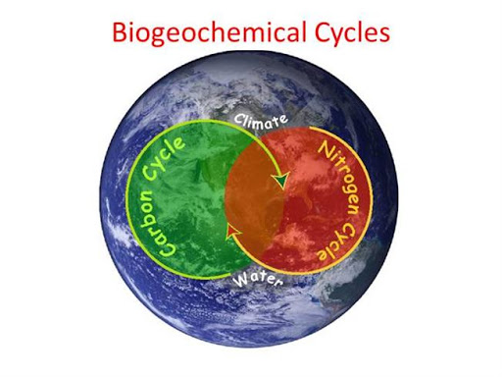
دورة المواد البيوجيوكيماوية
Biogeochemical Cycle Of Elements
Lecture ( 4 & 5 )
Contents:
Introduction
The Gaseous Cycle
The Sedimentary Cycle
المحتويات:
مقدمة
الدورة الغازية
الدورة الرسوبية
مقرر: علم البيئة البرية (373 حين)
استاذ المقرر : أ.د. محمد بن خالد السعدون
كلية العلوم - قسم علم الحيوان
Dr. Mohammed K Al-Sadoon

Slide 2
مقدمة Introduction
تحوى قشرة الأرض جميع عناصر الجدول الدوري الطبيعية ,غير المصنعة في المختبرات وتتفاوت نسبة وجود هذه العناصر في الطبيعة ,فمنها الشائع ومنها النادر. ويوجد في الطبيعة حوالي 105 عنصراً كيميائياً, تحتاج الكائنات الحية الى 40 عنصراً منها.
والعناصر الثمانية التالية هي الأكثر شيوعا وتشكل أكثر من 99%من مكونات صخور قشرة الأرض , وهي (الأكسجين والسيلكون والالومنيوم والحديد والكالسيوم والصوديوم والبوتاسيوم والمغنيسيوم على الترتيب) .
غير أن العناصر الرئيسية في النظام البيئي الحيوي هي ستة عناصر وتشكل حوالي 97% من كمية المادة الحية وهذه العناصر هي: (الأكسجين والكربون والنيتروجين والهيدروجين والفسفور والكبريت( نضيف إلي ذلك عدداً اكبر من العناصر التي تحتاجها الكائنات الحية بكميات قليلة . وهي كما ترى مختلفة عن العناصر الأكثر وجودا في عالم الجمادات .
بما أن هذه المواد الكيميائية تدور من العالم الحيوي إلي العالم الجيولوجي وبالعكس على شكل دورات (أي من المكونات الغير حية الى المكونات الحية ثم الى المكونات غير الحية على شكل دورة ) فإننا نسمي انتقالها هذا بالدورات الحيوية الأرضية الكيميائية (الدورات البيوجيوكيميائية) ولكل مركب أو عنصر كيميائي دورته الخاصة به.
هناك أهمية كبيرة لدراسة الدورات الطبيعية تكمن في تفهم المشاكل البيئية مثل كيفية حدوث التلوث وانتقاله الى الانسان والكائنات الحية الاخرى وكمية الطاقة اللازمة لإنتاج المواد الغذائية للأعداد المتزايد من سكان الأرض.
Dr. Mohammed K Al-Sadoon

Slide 3
مقدمة Introduction
هنالك أشياء مشتركة بين جميع الدورات .ففي كل دورة هنالك أجزاء منها تسمى (مستودعات Reservoirs) حيث يتم احتجاز العنصر فيها لفترة طويلة من الزمن وبالمقابل هنالك ايضا (خزانات (Pools تحجز فيها العناصر لفترة قصيرة من الزمن. والفترة الزمنية التي يستغرقها المركب أو العنصر في المستودعات أو الخزانات تسمي (فترة المكوث Residence time).
المحيطات على سبيل المثال مستودعات للماء بينما تمثل الغيوم خزانات .كذلك الحال بالنسبة للمجتمعات الحيوية فان الأنواع الحية فيها تمثل خزانات.
معظم الطاقة اللازمة لانتقال المركبات أو العناصر من مستودع أو خزان لآخر تأتي من الشمس أو من جوف الأرض.
وسيجرى التركيز في هذا الفصل علي دراسة دورات الماء والأكسجين والكربون والنيتروجين والفسفور والكبريت لما لها من أهمية في التعرف علي فقر النظام البيئي أو غناه بهذا العنصر أو ذاك.
يوجد في الطبيعة دورتان هما:
  الدورة الغازية : وتشمل دورات الكربون, النتروجين, الأكسجين, الهيدروجين والماء.
  الدورة الرسوبية : وتشمل دورات الفوسفور والكبريت, وهي دورات غير مكتملة لأن قسما من المواد المكونة لها تنتهي داخل الصخور الرسوبية حيث تخرج منها العناصر ببطء ومن الصعب استئناف الدورة في حين تدور دورات الأكسجين والماء بسهولة ولذلك فهي أكثر اكتمالاً.
Dr. Mohammed K Al-Sadoon

Slide 4
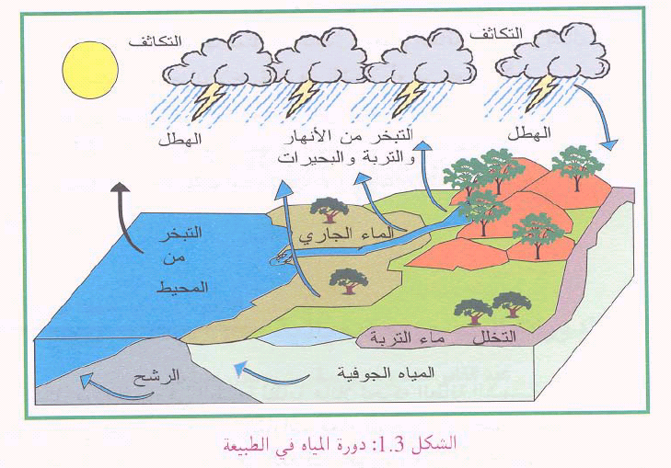
الدورة الغازية The Gaseous Cycle
أولاً: دورة الماء The Water Cycle:
يعد الماء من أهم المصادر الطبيعية المتواجدة على سطح الأرض وفي داخلها وفي الغلاف الجوي, قال تعالى ( وجعلنا من الماء كل شيء حي).
تمثل دورة المياه في الطبيعة نظاما هائلاً تحركه الطاقة الشمسية ويعمل فيه الغلاف الجوي جسرا بين المحيطات والقارات. يشكل الماء بنسبة 71% من المساحة الكلية للأرض.
ماء المحيطات وبصورة رئيسية وماء القارات بصورة فرعية يتبخران باستمرار في الغلاف الجوي. وتعمل الرياح علي نقل الهواء الحامل لبخار الماء لمسافات بعيدة والي ارتفاعات شاهقة حيث الرياح تبدأ عمليات معقدة في تكوين الغيوم وحدوث الهطل.
الماء الساقط علي سطح المحيط ينهي بذلك دورته أما الماء الساقط علي اليابسة فأمامه رحلة طويلة إلي المحيط.
Dr. Mohammed K Al-Sadoon

Slide 5
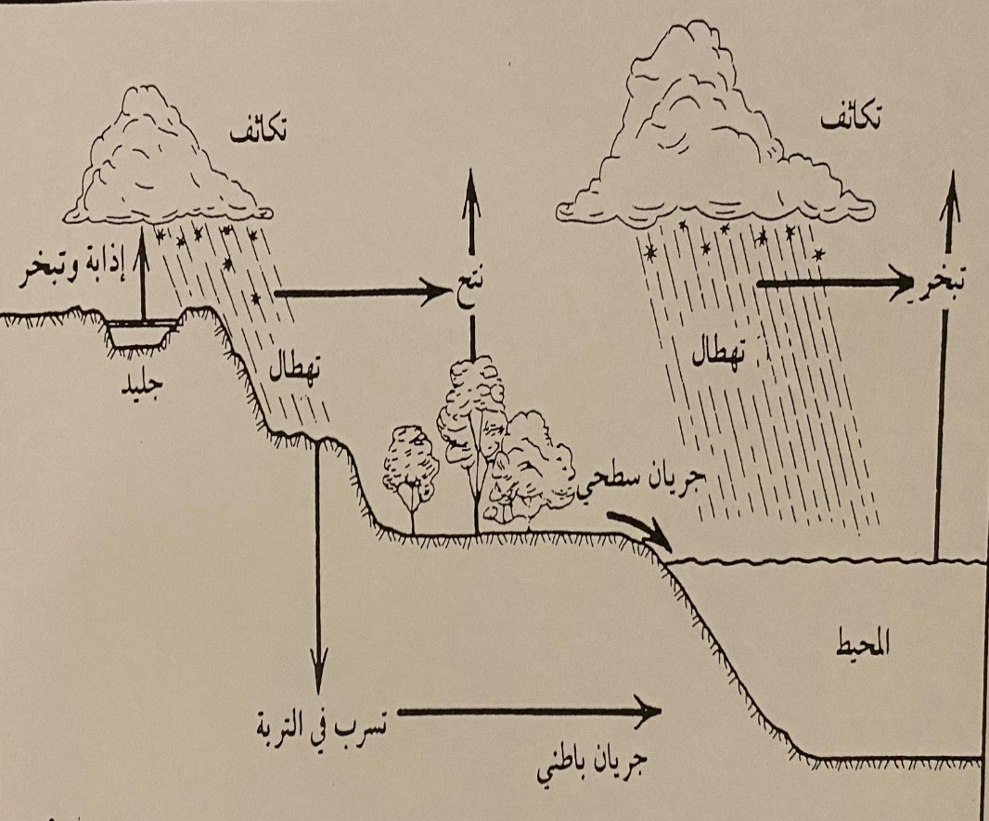
الدورة الغازية The Gaseous Cycle
ما يحدث لماء المطر علي اليابسة أن جزءاً منه ينساب مع الشعاب والأودية على شكل مياه سطحية باتجاه البحار والمحيطات ويسمي هذا الجزء بالماء الجاري, يتبخر من جديد ويعود الى طبقات الجو.
جزء أخر من الماء يتبخر مرة أخرى ويعود للغلاف الجوي, أو يمتص من قبل النباتات ويعاد للغلاف الجوي من خلال عملية النتح.
أما الجزء المتبقي فيتخلل إلي باطن الأرض مشكلاً بذلك المصدر الرئيس للمياه الجوفية. ومما يجدر ذكره أن جزءاً من ماء الهطل الساقط علي شكل ثلج أو ماء يمكن أن يبقي محصوراُ ولفترات طويلة في مناطق باردة علي سطح الأرض كالأقطاب أو قسم الجبال أو البحيرات ,أو يحصر لفترات قصيرة في أجسام النباتات والحيوانات.
للربط بين دورة المياه والعناصر البيوجيوكيميائية في الطبيعة علينا أن نتذكر دور الماء في نقل وإذابة العناصر وعملية التمثيل الضوئي.
بهذا نتبين أن دورة المياه تمثل حركة مستمرة للمياه من المحيطات إلي الغلاف الجوي , ومن الغلاف الجوي إلى اليابسة, ومن اليابسة إلى المحيطات. وما التغير المستمر في تضاريس سطح الأرض إلا نتاج لهذه الخطوات.
Dr. Mohammed K Al-Sadoon

Slide 6
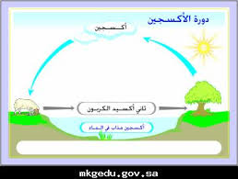
الدورة الغازية The Gaseous Cycle
ثانيا: دورة الأكسجين Oxygen cycle
يشكل الاكسجين حوالي 21% من حجم الهواء, وهذه نسبة تكفي حاجة الكائنات الهوائية على اليابسة, كما أن قسما من الأكسجين يكون مذاباً في المياه لضمان حياة الكائنات الحية المائية.
وترتبط دورة الأكسجين بدورة الكربون إذ تقوم الكائنات الحية الهوائية بتنفس الأكسجين وإطلاق غاز ثاني اكسيد الكربون الذي تستعمله النباتات الخضراء في عملية التمثيل الضوئي وبذلك تغلق الدورة. ويلعب الاكسجين دوراً هاماً في البيئة, فهو عنصر هاماً في حياة الكائنات الحية الهوائية وله أهمية كبيرة في بناء حزام الأوزون في طبقة الستراتوسفير Stratosphere الذي يحمي الكائنات الحية التي تعيش على سطح الكرة الأرضية من الأشعة فوق البنفسجية والتي تسبب للإنسان الأضرار الوراثية عن طريق تغير المعلومات المثبتة في المادة الوراثية (DNA).
ومن أهم أخطار الأشعة فوق البنفسجية ما يلي :
  التأثيرات السالبة على الكائنات الحية المنتجة.
  الإصابة بسرطان الجلد.
  حدوث تغيرات في المناخ.
Dr. Mohammed K Al-Sadoon

Slide 7
الدورة الغازية The Gaseous Cycle
يتكون غاز الأوزون في طبقة الستراتوسفير بواسطة تفاعلات كيماوية ضوئية حسب المعادلة التالية :
ويقوم الإنسان بأنشطته المختلفة بتحطيم حزام الأوزون الواقي عن طريق الانفجارات النووية والطائرات النفاثة التي تصل الى طبقة الأوزون والمواد الكيماوية المختلفة مثل مركبات الكلور والفلور العضوية. وتستعمل هذه المركبات الكيماوية في كثير من الاستعمالات في الثلاجات والآلات الهيدروليكية, وعلب الرذاذ المختلفة (غازات, مواد سائلة). وعلى سبيل المثال تحتوي علب الرذاذ على مركبات الكلور والفلور العضوية والتي تستعمل في طرد الغازات أو السوائل التي تحتويها هذه العلب عند الاستعمال. وفي بعض الدول منع استعمال مثل هذه المركبات في علب الرذاذ واستبدلت بأنظمة ميكانيكية لإخراج المواد من العلب بالإضافة الى تقليل الاستعمالات الأخرى لهذه المركبات الكيماوية بشكل عام, والتخلص منها بطرق تضمن عدم وصولها الى الغلاف الغازي. وتتسرب هذه المركبات الى حزام الأوزون وتحدث تفاعلات كيماوية معقدة تؤدي الى تحطيم قسم منه.
وتشير الدراسات التي تقوم بها الدول المهتمة بشؤون البيئة لتحديد الأضرار التي تلحق بطبقة الأوزون الواقية, ان كمية الأوزون الموجودة في الحزام الواقي قد نقصت بنسبة 5% خلال الفترة الزمنية 1970-1978. وفي المدن الكبيرة يؤدي التلوث الناتج عن حركة المرور أثناء النهار وتوفر درجة اشعاع عالية الى زيادة نسبة الأوزون في الطبقة القريبة من سطح الأرض للغلاف الغازي, مما يؤثر سلبياً على الجهاز التنفسي وعيون الانسان.
Dr. Mohammed K Al-Sadoon

Slide 8
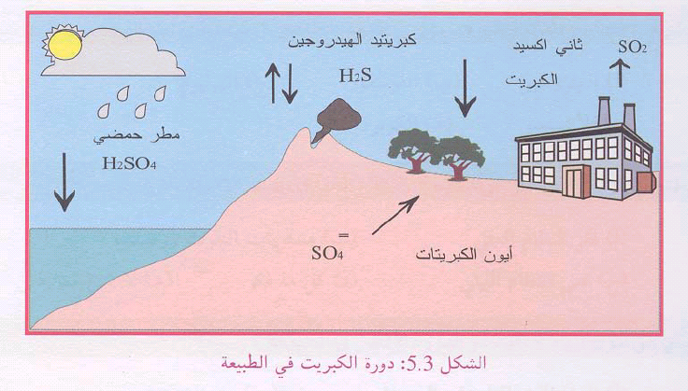
الدورة الرسوبية The Sedimentary Cycle
الدورة الرسوبية غير مكتملة لأن قسما من المواد المكونة لها تنتهي داخل صخور رسوبية تخرج منها العناصر ببطء بعكس الدورة الغازية التي تكون اكثر اكتمالا.
دورة الكبريت Sulfur Cycle:
يعد الكبريت من العناصر الأساسية اللازمة للكائنات الحية, ولا تفتقر التربة أو الكائنات الحية من نبات وحيوان الى الكبريت. ويوجد في الطبيعة مصادر متعددة للكبريت أهمها:
  تحلل المواد العضوية في التربة والتي يتنج عنها مركبات الكبريت بالإضافة الى مركبات أخرى.
  تجوية بعض الصخور المحتوية على الكبريت.
  البراكين والتي تنقل معها غازات الكبريت الى مسافات بعيدة.
  التلوث الناتج عن أنشطة الانسان المختلفة كالصناعة والمواصلات والتدفئة حيث تنطلق الملوثات ومن ضمنها الكبريت الى الغلاف الغازي ويسقط الكبريت مع مياه الأمطار مكوناً في بعض الحالات الأمطار الحامضية. وتصل كمية الكبريت الساقطة مع مياه الأمطار في بعض المناطق حوالي 60 كغم في السنة على الهكتار الواحد. كما تذهب بعض المركبات الكبريتية مع المياه العادمة في مجاري المياه.
وتأخذ النباتات الخضراء الكبريت من الوسط الذي تعيش به على شكل ايونات السلفات Sulfate (SO4-2) وتستعمله في بناء البروتينات الخلوية. ومن خلال السلسلة الغذائية تستفيد الكائنات الحية الأخرى من هذه المركبات الكبريتية في بناء الخلايا.
Dr. Mohammed K Al-Sadoon

Slide 9
الدورة الرسوبية The Sedimentary Cycle
وعند موت الكائنات الحية يتم تحلل المواد العضوية إما هوائياً أو لا هوائيا. ففي الظروف اللاهوائية في التربة الرطبة والمستنقعات ينتج غاز كبريتيد الهيدروجين (H2S) والذي يلعب دوراً سلبياً في البيئة للأسباب التالية :
  التأثير السام على الكائنات الحية .
  الرائحة الكريهة التي تحد من استعمال المياه وبخاصة كمصدر لمياه الشرب.
  إحداث الأضرار بالاسمنت والمعادن عن طريق الأكسدة.
وفي الظروف الهوائية ينتج عن تحلل المواد العضوية المحتوية على الكبريت أكاسيد الكبريت, وهنا يتم أكسدة (H2S) الى ( (SO4-2 بواسطة بكتيريا الكبريت Theobacilluse للحصول على الطاقة نظراً لأن هذه البكتيريا من الكائنات الحية الدقيقة ذاتية التغذية كيماوياً.
عند تحول الظروف الهوائية الى ظروف لاهوائية يتم اختزال السلفات بواسطة بكتيريا Sporovibrio ينتج عنها (H2S), كما تقوم بكتيريا الكبريت بأكسدة الكبريت العنصري أو أية مركبات كبريتية للحصول على الطاقة.
يلعب حامض الكبريتيك دوراً هاماً في تجوية الصخور عن طريق إذابة وترسيب المعادن, كما يقوم بتوفير العناصر الغذائية للنباتات عن طرق اذابتها مثل اذابة الفوسفات من الصخور الحاوية على معدن الابتايت Apatite صعبة الذوبان.
تستطيع بكتيريا الكبريت أن تتحمل وسط حامضي يتراوح مابين 1-0.5 PH وبذلك تكون اكثر الكائنات الحية على الاطلاق تحملاً للوسط الحامضي, علما بأن المدى الأمثل لتوفير نمو نشاط جيد لبكتيريا الكبريت هو وسط حامضي يتراوح ما بين 2-3 PH .
Dr. Mohammed K Al-Sadoon

